Slide 1
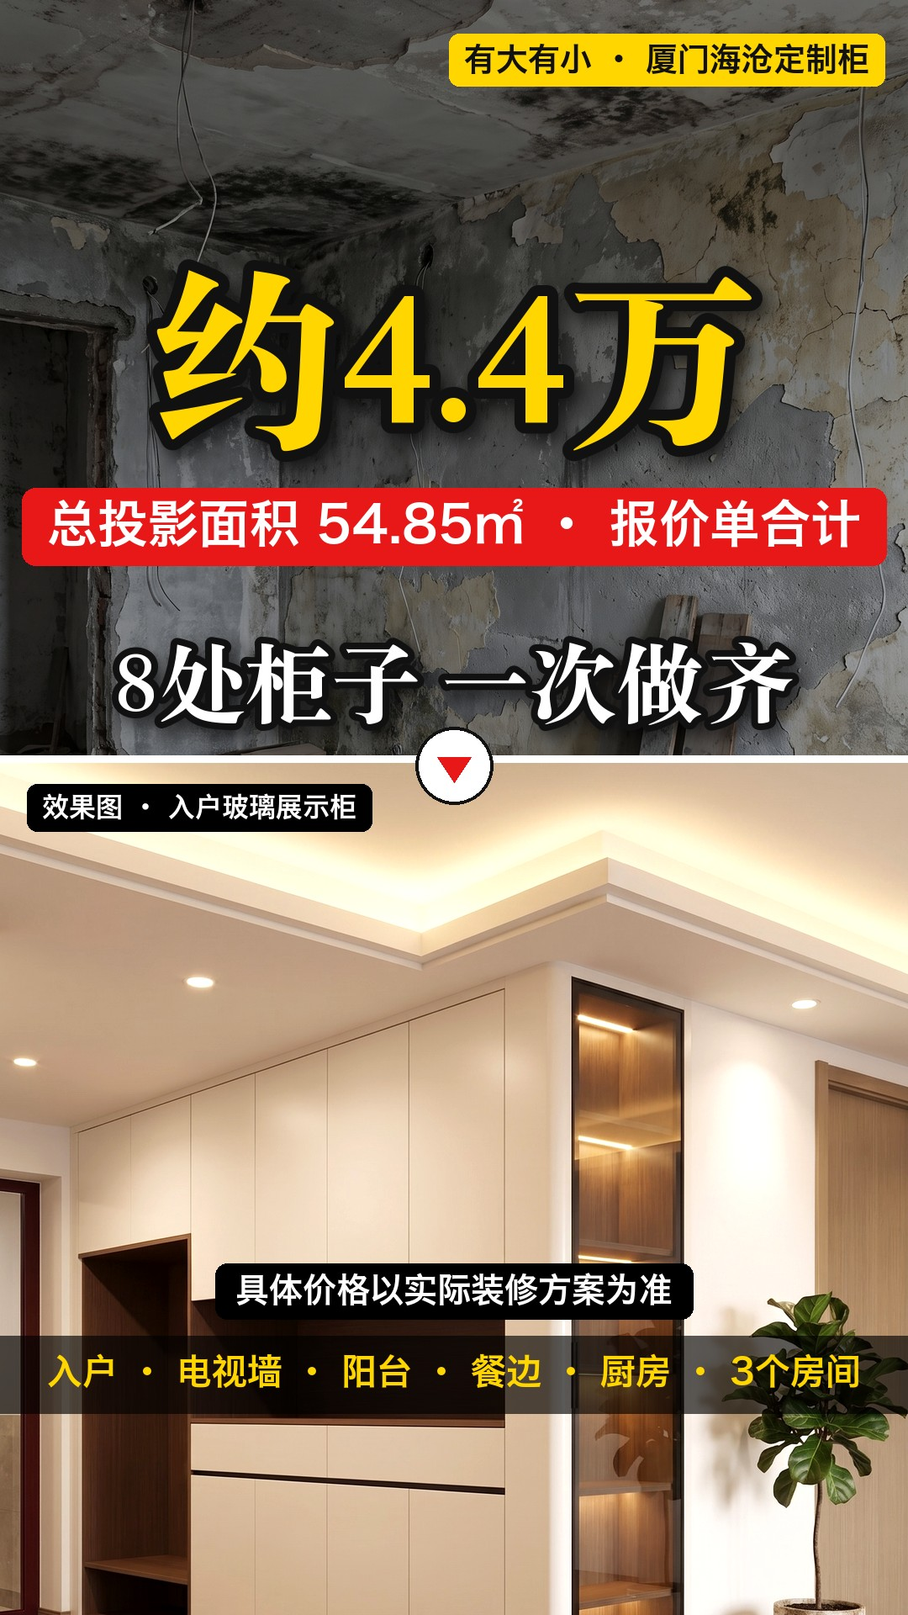
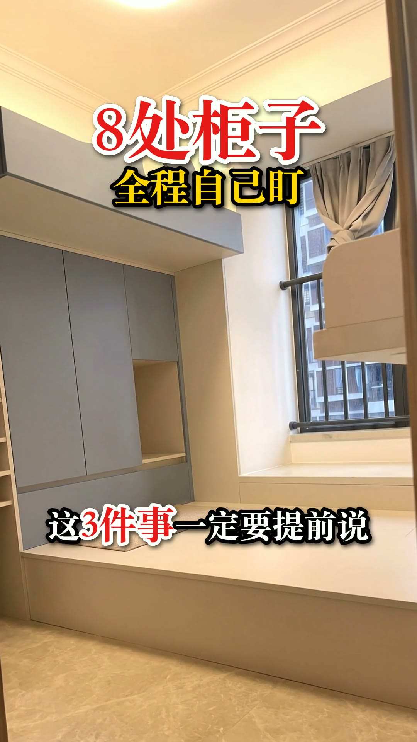
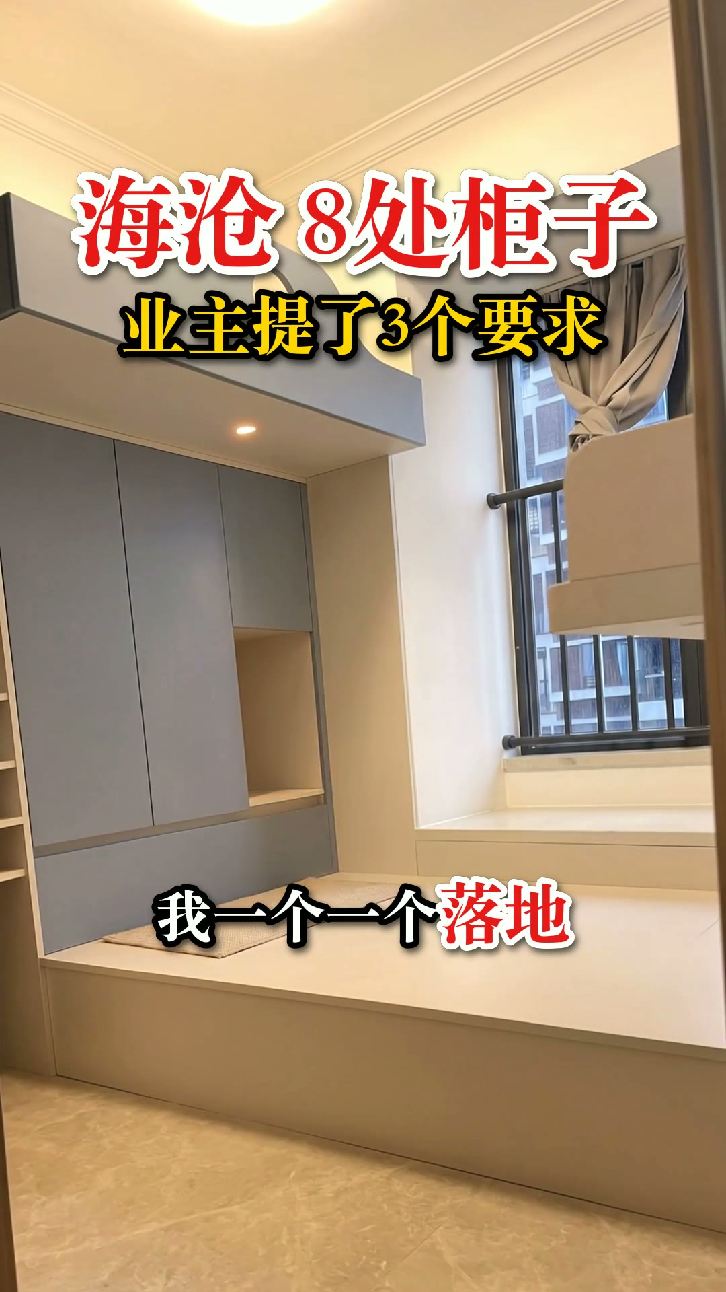
有大有小 · 视频案例获客专题 · 第四部分
部署环节的建议
做好的案例视频，用在哪五个场景
01
平台发布 照同行真实带客的号来发：小区、面积、价格报清楚
主号介绍版
业主视角版
设计师视角版
02
召回应用 AI 聊天召回：每店 5 个号 × 每号 200 条 / 天
同一单（海沧 8 处柜子）做出的三个版本，五个场景都用得上
03
合伙人销售网络 施工队、设计公司服务完自己的客户，推荐全屋定制
04
到店转化 客户到店后，用和他家相似的真实案例促成签约
05
店内案例墙 100 个案例海报刷满一面墙，做品牌门面
2026-10-29

Slide 2
一条案例视频，用在五个场景
部署环节建议 · 总览
01
平台发布
02
召回应用
03
合伙人网络
04
到店转化
05
店内案例墙
拉新
唤醒
合作推荐
成交
品牌
给谁看
给谁看
给谁看
给谁看
给谁看
刷到视频的本地陌生人
加过微信没签的、老业主
施工队、设计公司自己的客户（装修 / 设计做完后）
已经到店的客户
进店的每一位客户
做多少
做多少
做多少
做多少
做多少
每个号每天 3 条，抖音、小红书、视频号三个平台共 9 条 / 天
每店 5 个号 × 200 条 = 1000 条 / 天
每个合伙人一份专属案例包
每位到店客户看 3 条相似案例
100 张案例海报刷满一面墙
看什么数
看什么数
看什么数
看什么数
看什么数
评论里报自家小区 / 面积的人数
回复数、约量房数
合伙人数、推荐来的客户、成交
成交率、成交周期
客户报编号问的次数
核心思路 公开平台拉新、AI 召回唤醒老客户、合伙人推荐自己的客户、到店和店内墙促成签约；五处都按案例编号记数。
文中节奏、时限、数量均为建议值，按门店实际调整

Slide 3
抖音是主阵地，小红书接方案和搜索，视频号同步给熟人看
部署环节建议 · 01 平台发布 · 在哪发
抖音
主阵地
福州旧房改造卢哥 187 条全是视频，近 90 天每周 6.8 条；交付结果案例 47 条，意向率 23%，想买 527 条；5 月起 POI 从城市换成门店
设计100个西安人的家 抖音主号 564 条，点赞中位 474；交付结果案例意向率 29%，评论里问价 837、想要同款 783、问门店联系 426
邯郸聚腾装饰 427 条，每周 6.0 条；完工实景那条 40 平，128 条意向评论里占 90 条
jimlvsxbxu 抖音图文为主（19/20）；用户使用案例 1 条，点赞 1517，想买 81 条，评论里问门店联系 71 条
完工案例在这里天天发、带来想买的人，同城客户靠门店 POI 和「城市 + 装修」话题找过来。调研的 4 个装修公司号，主号都在抖音。
小红书
方案和搜索
欧碧雅空间设计 小红书主号每周 1.0 条，点赞中位 158，交付结果案例意向率 36%、想买 179 条；同一家的抖音品牌号每周 27.9 条，点赞中位只有 3，意向 10.9%；两边重合只有 2 条，基本各发各的
欧碧雅（老板号） 个人 IP 号「上海严叔聊装修」在抖音，每周 2.2 条，点赞中位 76，意向 9.7%；老板口播号单独做，偶尔和主号同步
设计100个西安人的家 同一家的小红书号 418 条，每周 2.4 条，点赞中位 26，意向 18.7%；20% 和抖音是同一条，小红书反而早一天发——同一批内容两边都发
效果图户型讲解，加上「上海装修公司」这类搜索词，接住正在比价、找设计的人。在欧碧雅这里，小红书比它自己的抖音号更带客。
微信视频号
同步分发
调研样本 调研的装修号里没有视频号带客数据，先跟抖音同节奏同步发
怎么看效果 每条记评论和私信里报小区 / 面积的人数，跑满一个月，用自己的数据决定加量还是只同步
和抖音同一批片子同步发，算进每天 9 条；转到微信里给熟人、老业主看。
发布方式 抖音、小红书、视频号都由门店在手机 App 里自己发，我们出发布包（视频、标题、话题、封面）。
文中节奏、时限、数量均为建议值，按门店实际调整

Slide 4
每号每天 3 条、三个平台共 9 条，主推报清小区面积价格的完工案例
部署环节建议 · 01 平台发布 · 怎么发
怎么做
同行实际数据
每号每天 3 条，共 9 条
抖音、小红书、微信视频号每个号每天各发 3 条；固定 17–19 点前后发，别断更；小红书和抖音同一天或提前一天。节奏靠几个工地轮着出：量房、施工、完工回访各拍一条，别为凑数重复发同一份字幕稿。
福州卢哥抖音近 90 天每周 6.8 条、最长只断 2 天；欧碧雅小红书每周 1.0–1.2 条；调研的号最常发的钟点都是 17 点
1
主推完工结果，开头就报数字
施工过程、工地巡检、自我介绍穿插着发保持节奏，但别指望它们带客。每条完工案例的标题和开头，都带一个能和自家房子比的数字：面积或装修价。
邯郸聚腾：同一套房，开头报「40 平」那条意向 90 条，没报面积的讲解版只有 5 条；交付结果意向率 16%，服务过程 2%
2
做成编号系列，编号就是名额
标题统一写「第 N 套丨X区X小区 N㎡」，结尾放「还有 X 套」。一套模板换户型复用：地图钉点 → 屋主一句需求 → 户型图讲改动 → 经过 N 个月 → 完工逐房间。
西安「设计100个西安人的家」：第一季三条每条意向 85–108 条，点赞前三最多才 48 条；评论里有「我定第66套」
3
置顶放带来想买的人最多的那条
放意向率最高、价格和包含项写清楚的完工案例。房价写得离谱的爆款，评论区会吵成房价真假；老板自述点赞不低，但没几个人问装修。
福州卢哥：置顶「鼓楼 31 万」意向率 13.5%，装修价 4 万那条反而 30.5%；邯郸置顶老板自述，约 36 条评论只有 2 条意向
4
小红书走「效果图方案讲解」
改造后先放 → 地图和户型图 → 业主需求清单 → 设计师在户型图上讲改法 → 逐个空间讲。配文写坐标、面积、风格、亮点和搜索词；完工的片尾补 5–10 秒实拍，没完工的写明「设计方案」。
欧碧雅：效果图讲解意向占比 56–71%；置顶评论统一一句「城市 + 面积即可获免费设计和报价」，问价转私信
5
看什么数 每条前 200 条评论里报了自家小区或面积的人数；发出 48 小时后把评论分类，开价、问联系、问地区的挨个回复。
文中节奏、时限、数量均为建议值，按门店实际调整

Slide 5
每出一条新案例，交给 AI 聊天召回，1 对 1 发给老客户
部署环节建议 · 02 召回应用 · 和 AI 聊天召回联动
1
2
3
4
5
新案例入库
AI 挑人配片
AI 起草开头
5 个号发出
客户回话 AI 接住
带编号、小区、户型、预算标签
按客户标签找同小区 / 同户型 / 同预算的人
每人一句，写他自己的情况，不群发同一段
每号每天 200 条，人可抽查后放行
问价、约量房转给销售，按编号记线索
每家门店每天的量
给谁配哪条片
5 个号 × 每号 200 条 = 1000 条 / 天
同一客户隔 2 天以上再发，没回就换一条片再试，最多 7 轮
名单：销售在 5 个号里给好友打标签（没签的 / 量过房的 / 老业主），AI 按标签挑人
加过微信没签的 配同小区 / 附近刚交付的：「您那个小区隔壁刚交付了一户」
量过房还在比价的 配同户型、同预算的完工案例，附价格卡
老业主 配新案例，顺带问一句身边有没有要装修的
看什么数 每号每天发出数、回复数、点开数、约量房 / 到店数，按案例编号记，知道哪条片最能把老客户叫回来。
文中节奏、时限、数量均为建议值，按门店实际调整

Slide 6
施工队、设计公司做完自己客户的装修 / 设计，再向客户推荐全屋定制
部署环节建议 · 03 合伙人销售网络
本场景特指：装修施工队、设计公司完成自有客户的装修 / 设计服务后，向客户推荐全屋定制业务。客户是他们自己的，我们出案例、做定制。
1
2
3
4
5
找合伙人
给专属案例包
服务做完时推荐
客户报编号来问
成交后结算回报
本地装修施工队、设计公司，手上有自己的装修 / 设计客户
我们做好的全屋定制案例片 + 合伙人编号
装修完工或设计交付后，向自己的客户推荐全屋定制
记到这位合伙人名下
按单结给合伙人
为什么找他们
案例视频怎么用
要门店定的
客户是现成的 他们手上本来就有在装修、做设计的客户，每做完一户就多一次推荐机会
时间点刚好 装修 / 设计做完，下一步就是柜子和全屋定制
客户信他们 自己的施工队、设计师推荐，比门店自己找更可信
合伙人拿去给自己的客户看 同小区 / 同户型的全屋定制完工片
合作的那一户拍进片子 他做装修 / 设计、我们做定制，两边都能发
片尾挂合伙人编号 客户报编号，就知道是谁推荐的
给合伙人什么回报 ［填写］，如按成交额返点
给客户什么优惠 ［填写］，报编号即享
怎么记账 线索表加「合伙人」一栏，记到到店、成交、结算
看什么数 签了多少合伙人、每人每月推荐几户、到店、成交，以及每成交一单付出的回报。
文中节奏、时限、数量均为建议值，按门店实际调整

Slide 7
客户到店后，用和他家最像的真实案例促成签约
部署环节建议 · 04 到店转化
1
到店前
2
到店时
3
离店后
按客户情况挑 3 条 同小区、同户型或同预算的已交付案例
准备好编号对照 每个编号对应门店已有的报价单、图纸和照片
先放片子再讲方案 电视或平板播放，客户看到「跟我家差不多」
报编号调资料 客户说「我想做 001 那种」，马上调出这一单的报价
讲清差在哪 他家和案例不同的地方、价格会怎么变
把看过的片发给他 让他带回家给家人看
3 天内跟一次（建议） 补发一条同类新案例，问家里人的意见
我们来剪「到店用」的短片：
把现有成片剪成报价段、签约前段各 2 条，专给销售在店里放；不用新素材。
报价段示例：约 4.4 万
看什么数 到店人数、看过案例片的比例、聊到方案的比例、成交率、客单价、成交周期；按编号记，知道哪一单最促签约。
文中节奏、时限、数量均为建议值，按门店实际调整

Slide 8
100 个真实案例铺满一面墙，让客户进门就看见「做过这么多家」
部署环节建议 · 05 店内案例墙 · 品牌宣传
每张海报展示什么
001
002
003
004
005
006
007
008
009
010
案例编号 + 小区名称 + 户型面积 + 参考价格 与对应视频保持信息一致，方便客户按小区、户型快速查找参考案例。
实景完工照片 优先使用真实完工实拍，直观展示施工效果，不依赖效果图。
视频二维码 扫码查看对应案例视频，了解完工细节与实际效果。
011
012
013
014
015
016
017
018
019
020
021
022
023
024
025
026
027
028
029
030
怎么用
品牌展示｜让案例成为门店的实力证明 100 个案例集中展示，帮助客户快速了解门店的服务经验与案例积累。
销售引导｜从客户熟悉的小区切入 先展示同小区或相似户型的案例，再扫码观看对应视频，让沟通更有针对性。
持续更新｜让案例墙保持新鲜感 新交付案例及时上墙，旧案例归档留存；按统一模板批量制作，降低更新成本。
031
032
033
034
035
036
037
038
039
040
041
042
043
044
045
046
047
048
049
050
示意：每面墙按 50 张一组排，两组 = 100 张；红色为当月新交付
看什么数 客户在墙前报编号问的次数、扫码看视频的次数；门店定：墙面尺寸、海报尺寸、印刷费用［填写］。
文中节奏、时限、数量均为建议值，按门店实际调整

